Slide 1
Python Programming: O1
Akan Narabin

Slide 2
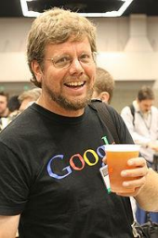
Python ?
ถูกพัฒนาขึ้นโดยนักพัฒนาโปรแกรมชื่อ Guido van Rossum
เป็นภาษาที่เรียนรู้ง่าย มีความยืดหยุ่น
สามารถนำไปประมวลผลได้กับหลาย ระบบปฏิบัติการ
รองรับการพัฒนาโปรแกรมทั้งแบบโครงสร้างและ
การพัฒนาโปรแกรมเชิงวัตถุ

Slide 3
ความสามารถของ Python
Python
Mobile Apps.
Web Apps.
Network
Application
Game
IoT

Slide 4
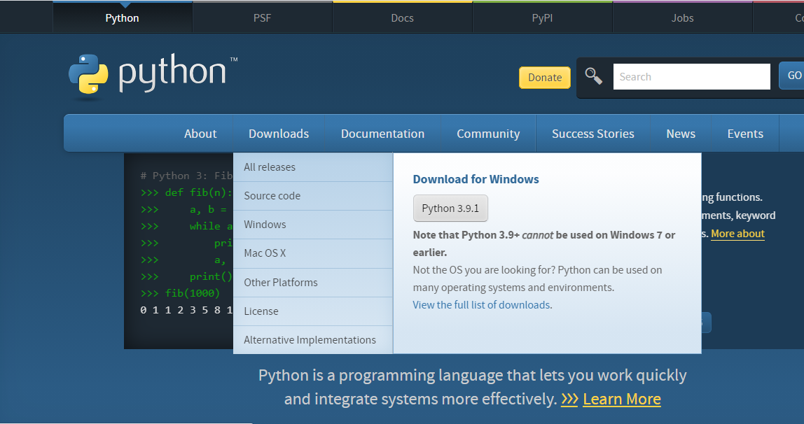
การติดตั้ง Python
1
ไปที่ python.org
2
3

Slide 5
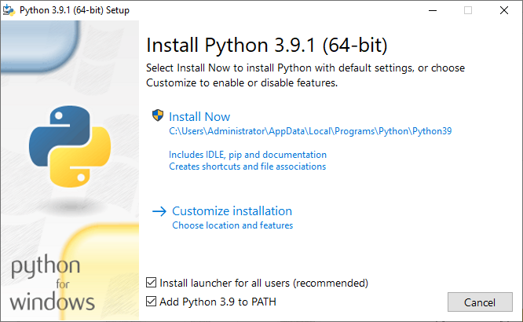
2
Click
1
เลือก Add Python 3.9 to PATH

Slide 6
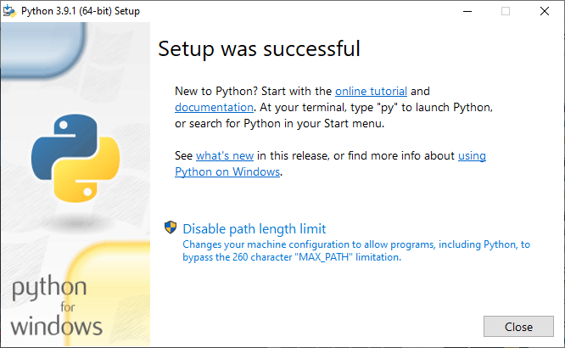

Slide 7
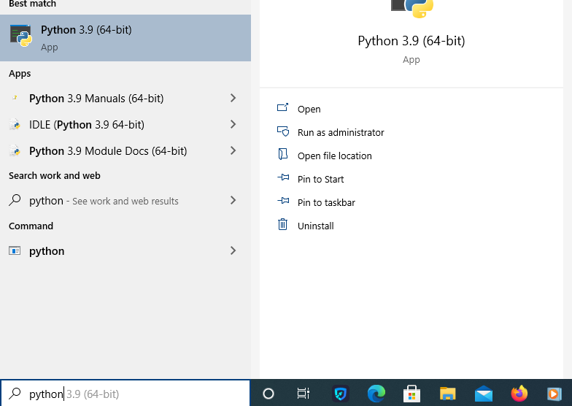
ทดสอบๆๆ
2
1

Slide 8
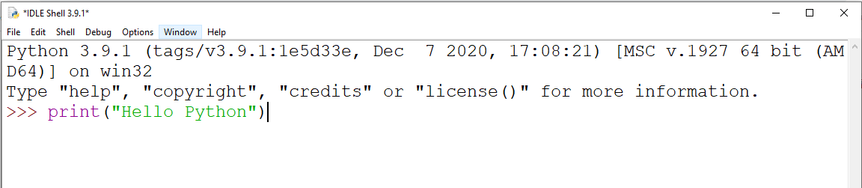
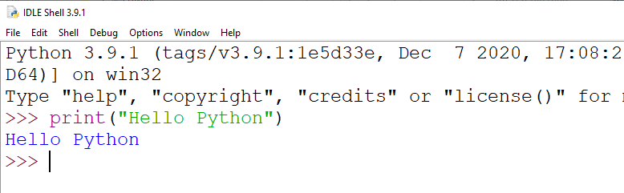
พิมพ์ คำสั่งนี้ แล้วกด Enter

Slide 9
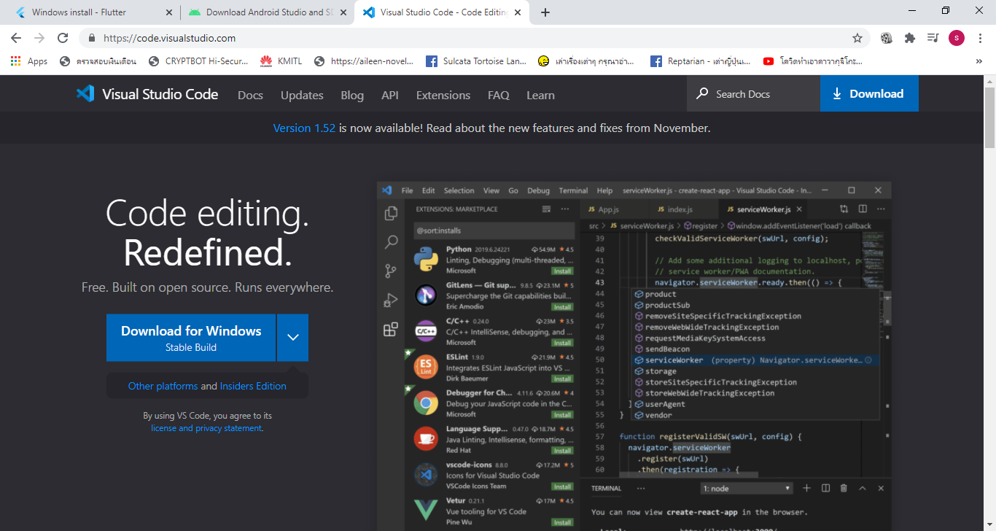
ติดตั้ง Visual Studio Code
ไปที่ code.visualstudio.com
คลิก Download for Windows

Slide 10
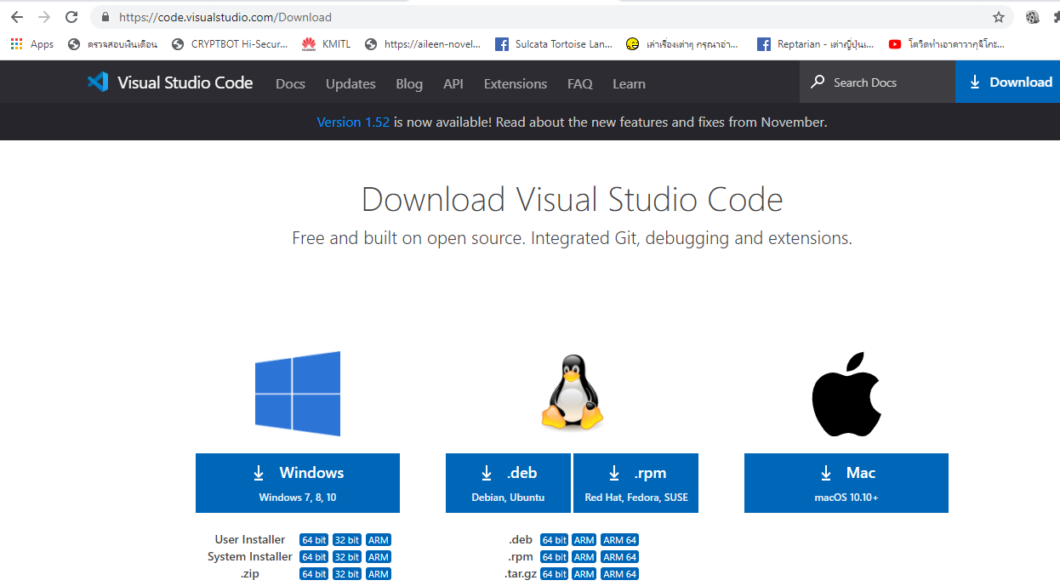
หรือจะเลือกตามระบบปฏิบัติที่ต้องการก็ได้
เมื่อดาวน์โหลดเสร็จแล้วให้ลงโปรแกรมให้เรียบร้อย จากนั้นเปิดโปรแกรมเพื่อตั้งค่าการทำงาน

Slide 11
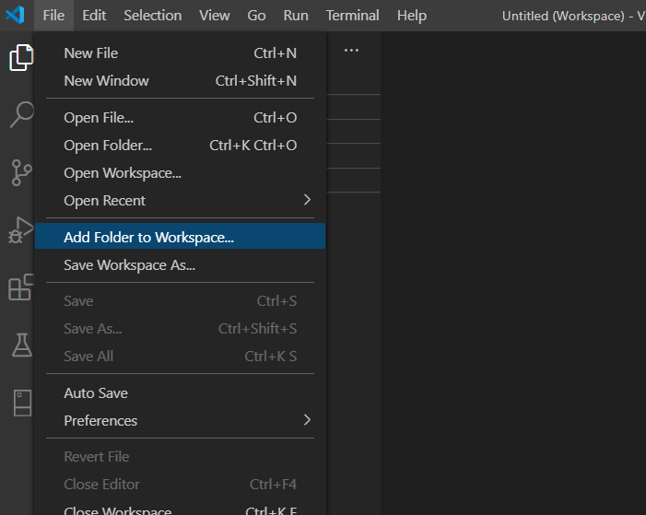
สร้าง folder เพื่อเก็บไฟล์ python ที่เราเขียน
1. File -> Add Folder to Workspace

Slide 12
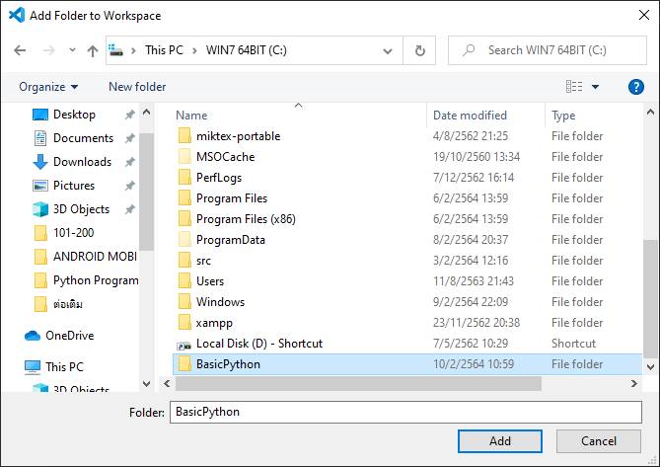
1
2
3

Slide 13
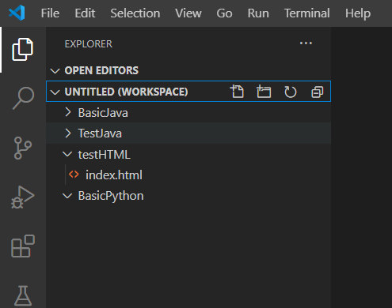
เรียบร้อย

Slide 14
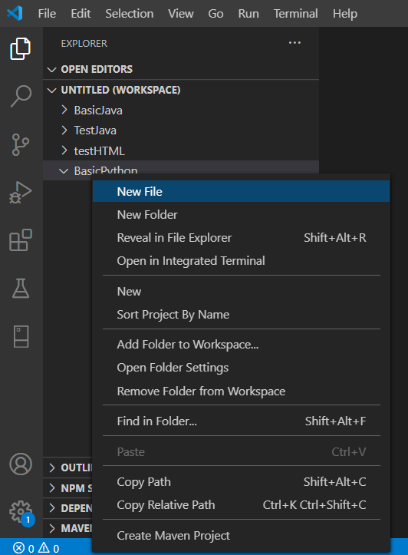
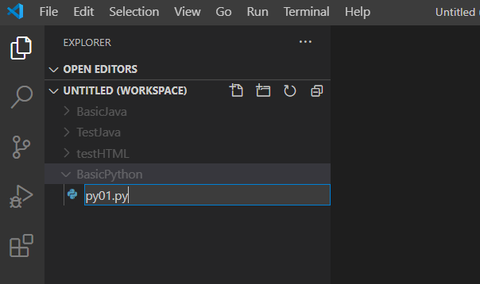
Hello Python
คลิกขวา ตรง Folder ที่เราสร้างไว้
New File
ตั้งชื่อ File นามสกุล “.py”

Slide 15
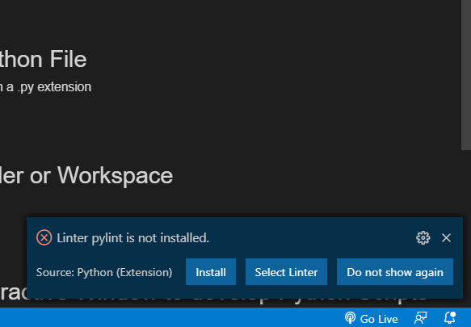

จากนั้นจะมี แจ้งให้เราลง extension ที่
เกี่ยวข้องกับการเขียนโปรแกรมภาษาไพธอน
2. ให้ลง 2 ตัวนี้ไว้ก่อน
- python extension
- pylint
1
2

Slide 16
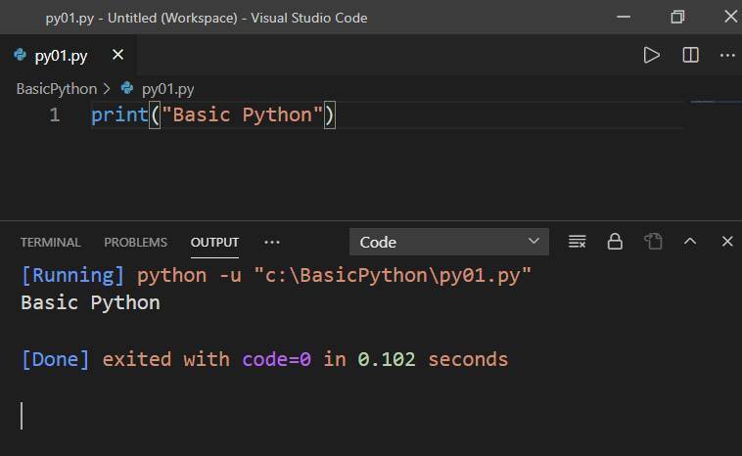
ทดสอบๆๆๆๆ
2
1
พิมพ์คำสั่ง print(“”)
คลิก run “ ”
Output

Slide 17
end

